Slide 1


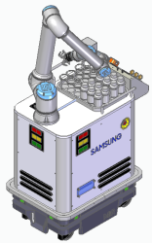
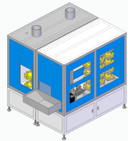
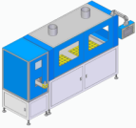
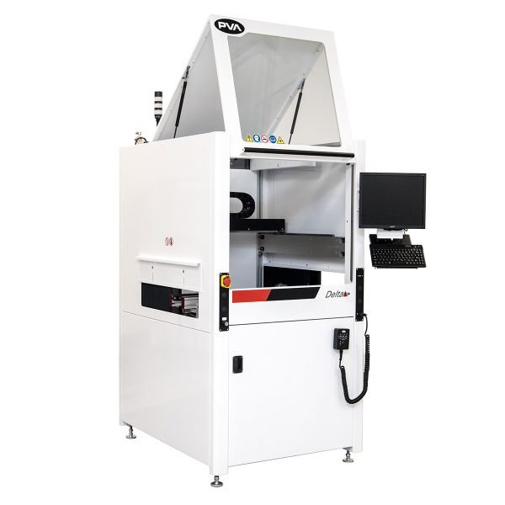
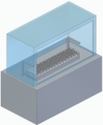
설비 구성
폐기설비
반출입기
분석기
MoMa
RCS
사전 세척기
최대: 5 대
Stocker

Slide 2
Flow Scnario #1-0-0
❸
반출입기
분석기
폐기설비
❶
❷

Slide 3
Flow Scenario #1-0-1
반출입기
분석기
폐기설비
❶
❷
❸

Slide 4
Flow Scenario #1-1-0
❺
반출입기
분석기
폐기설비
❶
❹
❷
❸
Stocker
재검 대기

Slide 5
Flow Scenario #1-1-1
반출입기
분석기
폐기설비
❶
❹
❺
❷
❸
Stocker
재검 대기

Slide 6
Flow Scenario #2-0
❹
반출입기
분석기
폐기설비
❸
❷
❶
Stocker

Slide 7
Flow Scenario #2-1
❻
반출입기
분석기
폐기설비
❺
❸
❷
❹
❶
Stocker
재검 대기

Slide 8
Flow Scenario #3-0-0
❺
반출입기
분석기
폐기설비
❷
❸
❶
Stocker
❹

Slide 9
Flow Scenario #3-0-1
반출입기
분석기
폐기설비
❺
❷
❸
❶
Stocker
❹

Slide 10
Flow Scenario #3-1-0
❼
반출입기
분석기
폐기설비
❷
❸
❹
❺
❶
Stocker
❻

Slide 11
Flow Scenario #3-1-1
반출입기
분석기
폐기설비
❼
❷
❸
❹
❺
❶
Stocker
❻

Slide 12
Pack Scenario #1
No Pack
개별 Bottles

Slide 13
Pack Scenario #2
1 Pack

Slide 14
Pack Scenario #3
>1 Pack

Slide 15
Pack Scenario #4
1 Pack
Plus 개별 Bottles

